Slide 1
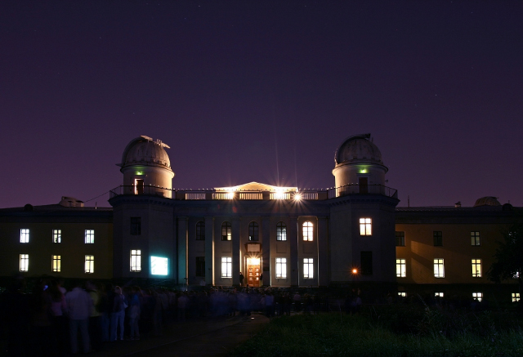
Неистовая вселенная
Сергей Попов ГАИШ МГУ

Slide 2
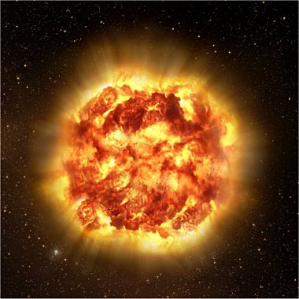
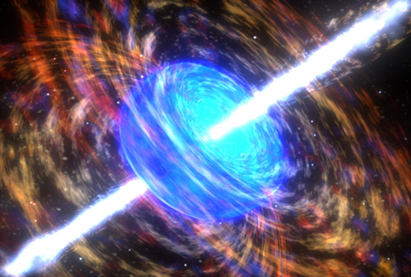
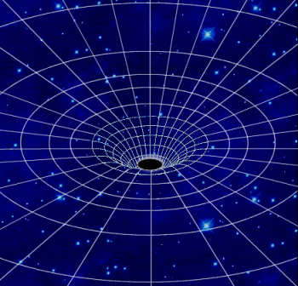
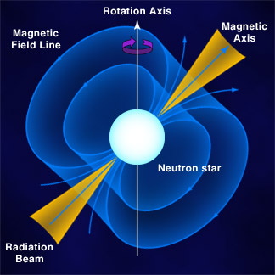
Сверхновые, гамма-всплески, нейтронные звезды и черные дыры

Slide 3
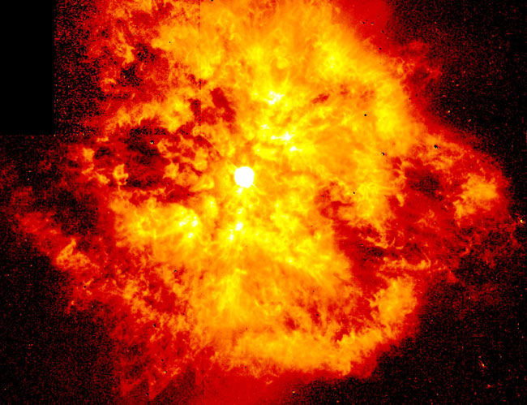
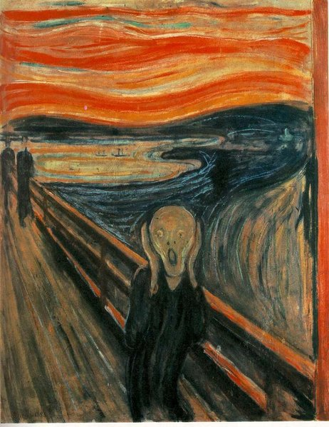
Есть ли опасность?

Slide 4
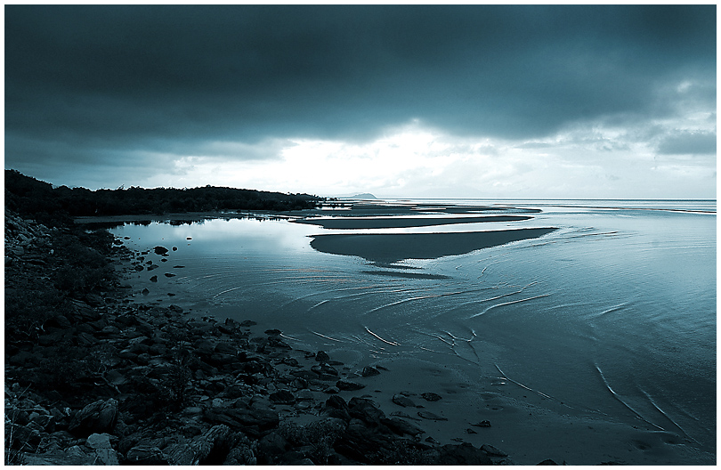
Все спокойно

Slide 5
Мы все умрем по другим причинам….

Slide 6
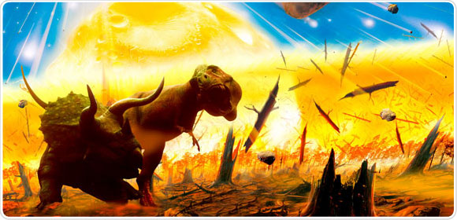
… но динозавры?

Slide 7
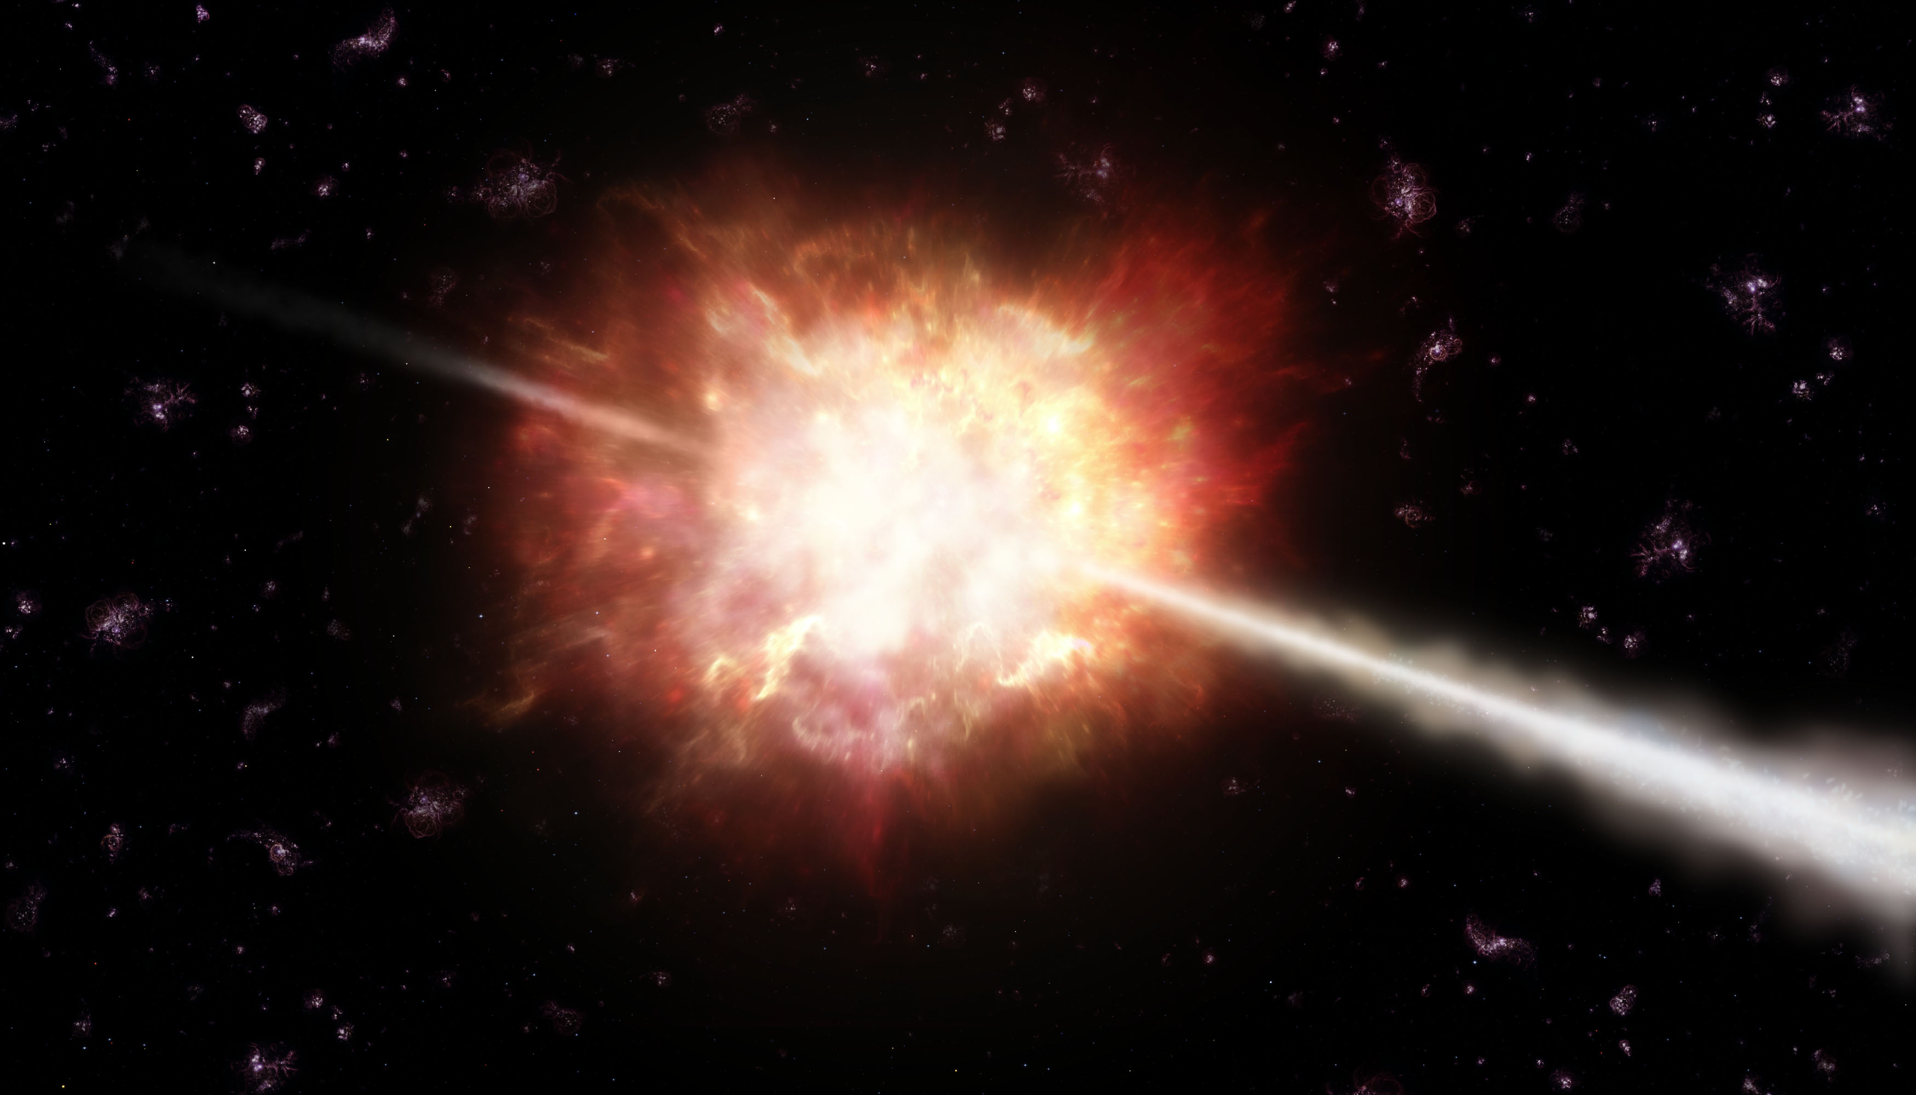
Гипотезы
Рассматривается много гипотез глобальных космических катастроф
Взрыв близкой сверхновой
Гамма-всплеск
Пылевое облако
Прохождение близкой звезды – поток комет
Близкая вспышка магнитара
Другие близкие вспышки
Пока ясности нет!

Slide 8
Сверхновые
Тип Ia
Тип Ib/c, II

Slide 9
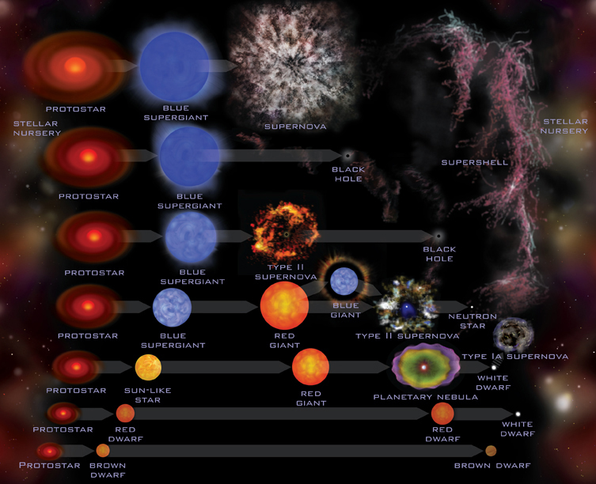
Эволюция звезд
Массивные звезды в конце жизни взрываются как сверхновые типа II
или Ib/c, а потом остается или черная дыра, или нейтронная звезда.

Slide 10
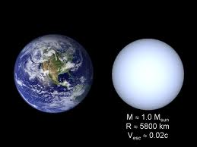
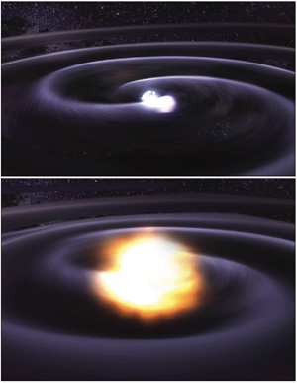
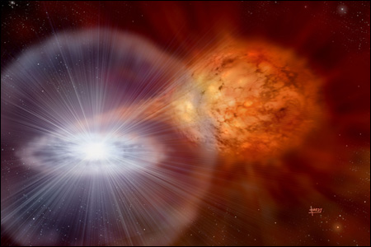
Белые карлики и сверхновые
Есть критическая масса белого карлика. Если он наберет большую за счет аккреции или слияния, то произойдет взрыв.

Slide 11
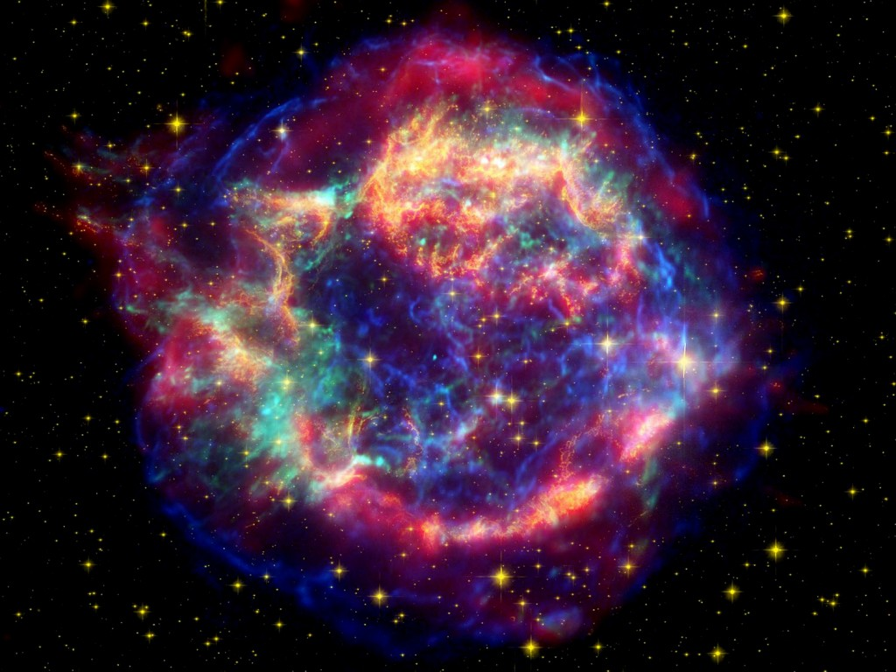
Остатки сверхновых
После взрыва остается компактный остаток и туманность
Синтез элементов и их выбрасывание в межзвездную среду!

Slide 12
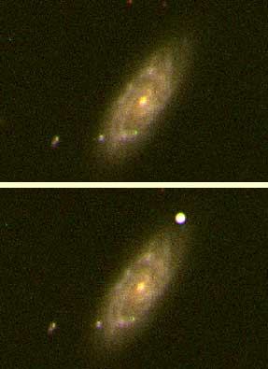
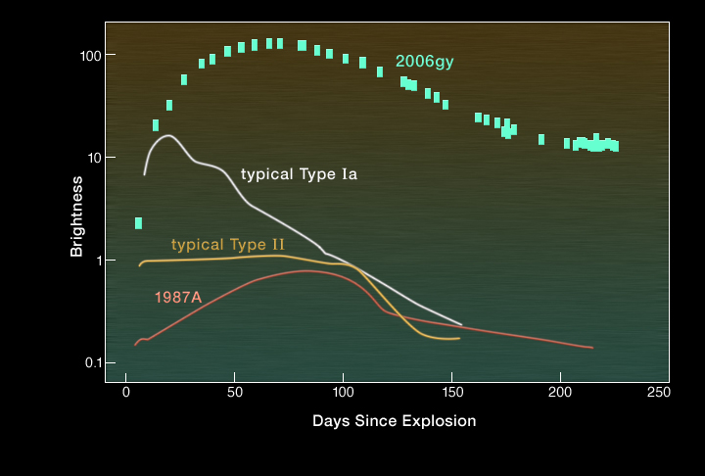
Сверхновые в галактиках
Темп вспышек сверхновых в нашей Галактике примерно раз в 30 лет.

Slide 13
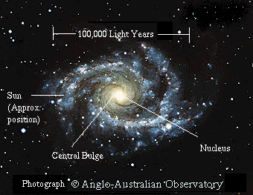
Наша Галактика
1 св.год = 10¹⁸ см До ближайших звезд ~5 св. лет
До ближайших массивных звезд ~500.
Сверхновые на «опасном» расстоянии происходят раз в десятки или даже сотни миллионов лет.

Slide 14
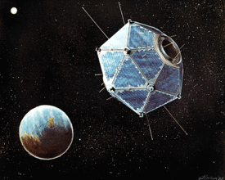
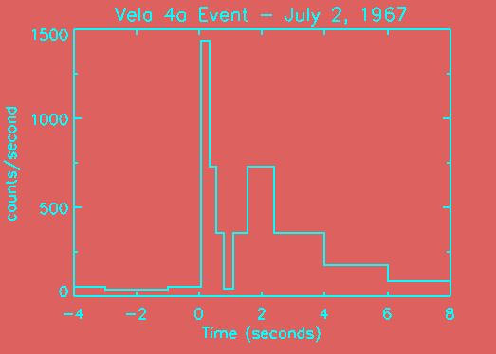
«Ядерная угроза из космоса»?
Серия американский спутников Vela для контроля за ядерными испытаниями
Неожиданно сигналы стали приходить из космоса!

Slide 15
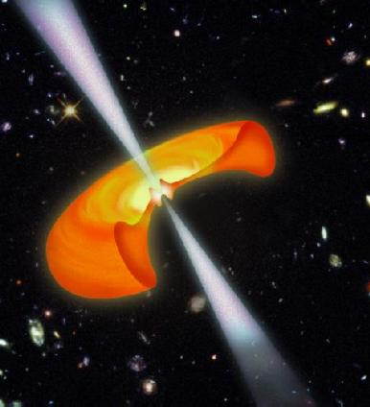
Гамма-всплески
Сейчас всплески наблюдают
примерно раз в день. Все это очень далекие источники. Темп всплесков в галактике типа нашей составляет раз в несколько десятков или даже сотен тысяч лет.

Slide 16
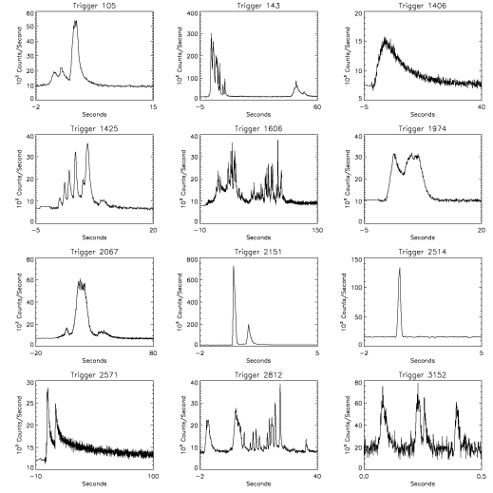
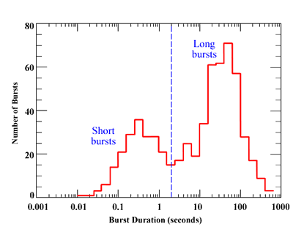
Два типа всплесков
Выделяют короткие (менее нескольких секунд) и длинные (более 10 секунд) всплески.

Slide 17
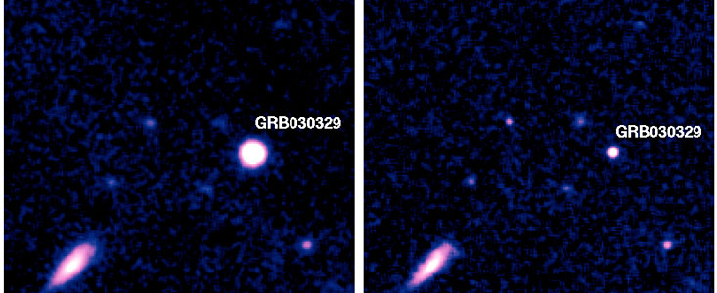
Длинные всплески – гиперновые?
В нескольких случаях одновременно с длинным всплеском удалось зафиксировать необычные сверхновые – гиперновые.
Notes:
http://www.eso.org/public/news/eso0318/

Slide 18
Короткие всплески – слияния нейтронных звезд?

Slide 19
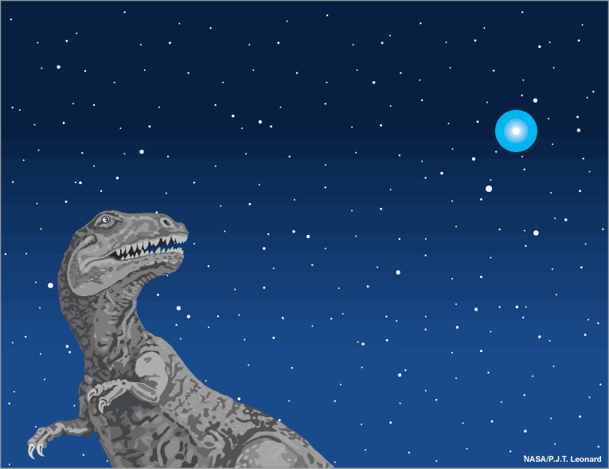
Не они ли динозавров наших?
Гамма-всплески происходят реже сверхновых, но зато они мощнее. Один эффект компенсирует другой, и раз в несколько десятков миллионов лет Земля может испытывать воздействие всплеска.

Slide 20
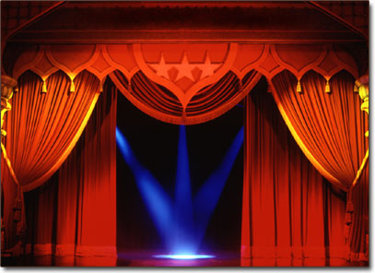
Нейтронные звезды и черные дыры

Slide 21
Загадочное vs. красивое

Slide 22
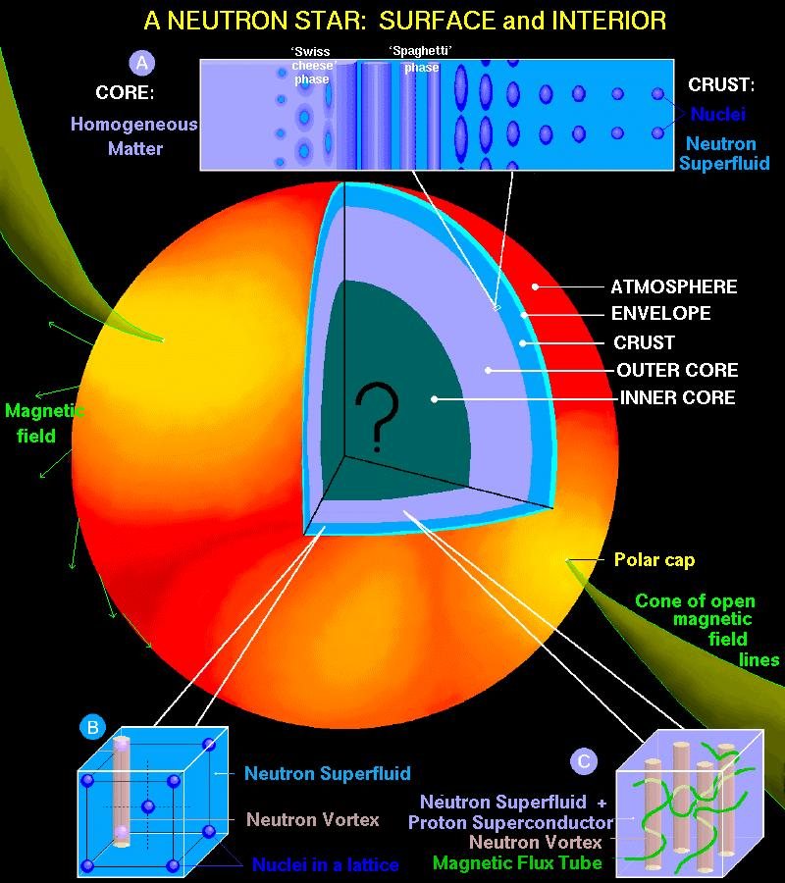
Черные дыры vs. Нейтронные звезды

Slide 23
Есть ли черные дыры?

Slide 24
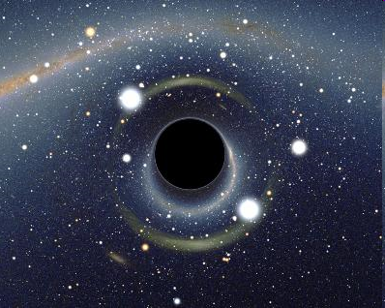
Черные дыры
Черные дыры для астрофизиков и «на самом деле»
«Черная дыра в источнике Лебедь X-1 –
это самая консервативная гипотеза»
(Э. Салпитер)

Slide 25
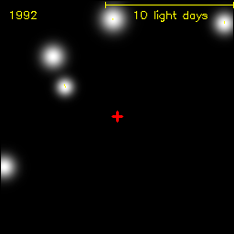
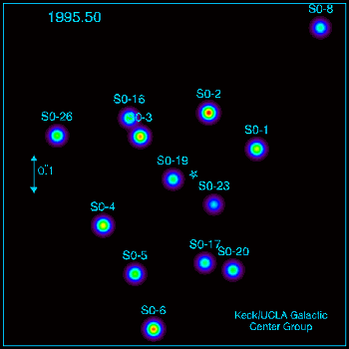
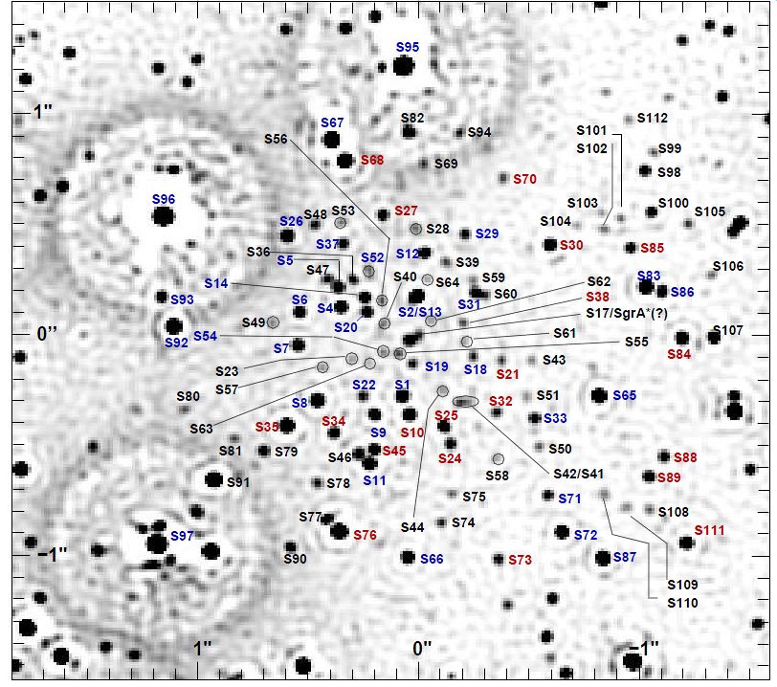
Sgr A*
Темный компактный объект с массой несколько миллионов солнечных

Slide 26
В Sgr A* нет горизонта?
Наблюдается только излучение от потока, но не от поверхности. Наиболее легко это объясняется наличием горизонта.

Slide 27
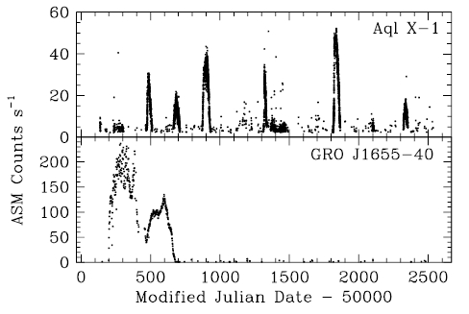
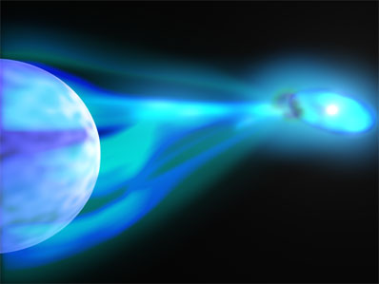
Двойные системы
НЗ
У кандидатов в черные дыры нет барстерных вспышек, хотя, если бы не было горизонта, то они должны были бы быть в ряде потенциальных альтернативных моделей.
ЧД

Slide 28
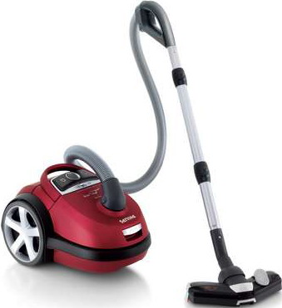
Черные дыры вблизи нас?
Черная дыра – не пылесос! Никакой опасности «засасывания» нет. Влияние – гравитационное, но нет достаточно близких.
Есть рентгеновские двойные, но все они очень далеко.

Slide 29
Нейтронные звезды – экстремальные источники
Сверхсильные магнитные поля (больше швингеровского)
Сильная гравитация (радиус порядка 3-4 шварцшильдовских)
Сверхплотное вещество (в центре плотность выше ядерной)

Slide 30
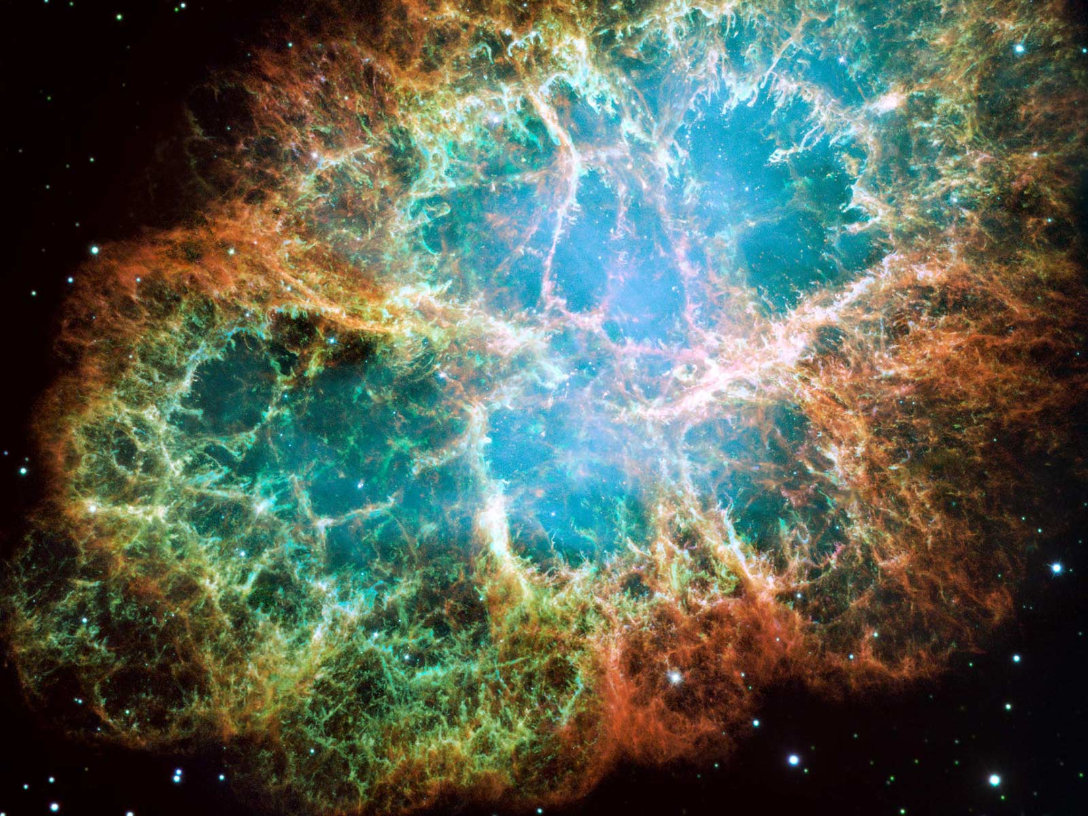
Рождение
Нейтронные звезды рождаются в результате взрыва ядра массивной звезды в конце ее эволюции. Это называют сверхновой.
На месте взрыва остается компактный объект – например, нейтронная звезда и т.н. остаток взрыва сверхновой – расширяющаяся туманность. Внутри туманности может существовать плерион. Эта часть туманности видна из-за накачки энергии нейтронной звездой
Крабовидная туманность – плерион. Внутри находится один из самых известных радиопульсаров.

Slide 31
Нейтронные звезды
Радиус 10 км
Масса 1-2 солнечной
Плотность порядка ядерной
Сильные магнитные поля

Slide 32
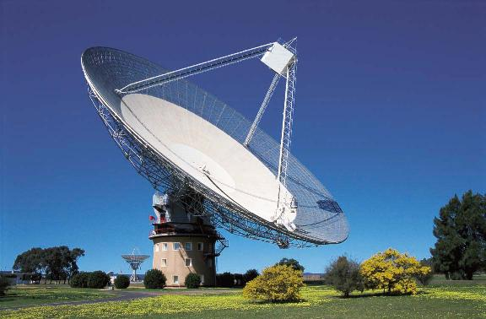
Как наблюдаем
радиопульсары
рентгеновские источники в двойных системах - рентгеновские пульсары - барстеры
- другие типы …
магнитары - аномальные рентгеновские пульсары - источники мягких повторяющихся гамма-всплесков
одиночные остывающие нейтронные звезды - компактные источники в остатках сверхновых
- Великолепная семерка - Геминга и похожие источники
вспыхивающие радиоисточники (RRATs)
гамма-источники

Slide 33
Чем важны
Инструменты для физиков и астрофизиков - радиопульсары – тесты теорий гравитации
- регистрация гравитационных волн
- точное время
Теория поведения вещества при высокой плотности – квантовая хромодинамика
Процессы в сильном магнитном поле

Slide 34
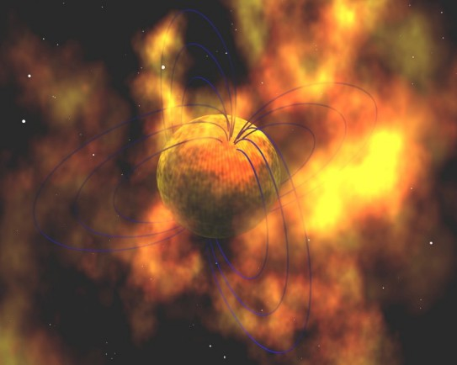
Новый зоопарк нейтронных звезд
В последние 10 лет стало ясно,
что нейтронные звезды могут
рождаться очень разными,
совсем непохожими на обычные
радиопульсары типа Краба.
Компактные рентгеновские
источники в остатках сверхновых
Аномальные рентгенов. пульсары
Источники мягких повторяющихся
гамма-всплесков
Великолепная семерка
Гамма источники
Транзиентные радиоисточники...
… но остается вопрос:
почему разные???

Slide 35
Магнитары
Магнитные поля 10¹⁴–10¹⁵ Гс
Расходуется энергия магнитного поля. Иногда – постепенно, иногда – в виде вспышек.

Slide 36
Исторические заметки
05 Марта 1979. Эксперимент Конус.
Венера-11,12 (Мазец и др. Vedrenne и др.)
Событие в БМО. SGR 0520-66.
Флюэнс: около 10⁻³ эрг/см²
Мазец и др. 1979

Slide 37
Гигантская вспышка источника МПГ
27 декабря 2004 гигантская вспышка SGR 1806-20 была зарегистрирована множеством спутников: Swift, RHESSI, Konus-Wind, Coronas-F, Integral, HEND, …
В 100 раз ярче, чем все предыдущие!
Palmer et al.
astro-ph/0503030

Slide 38
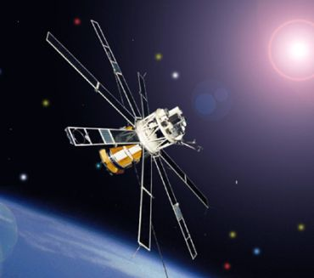
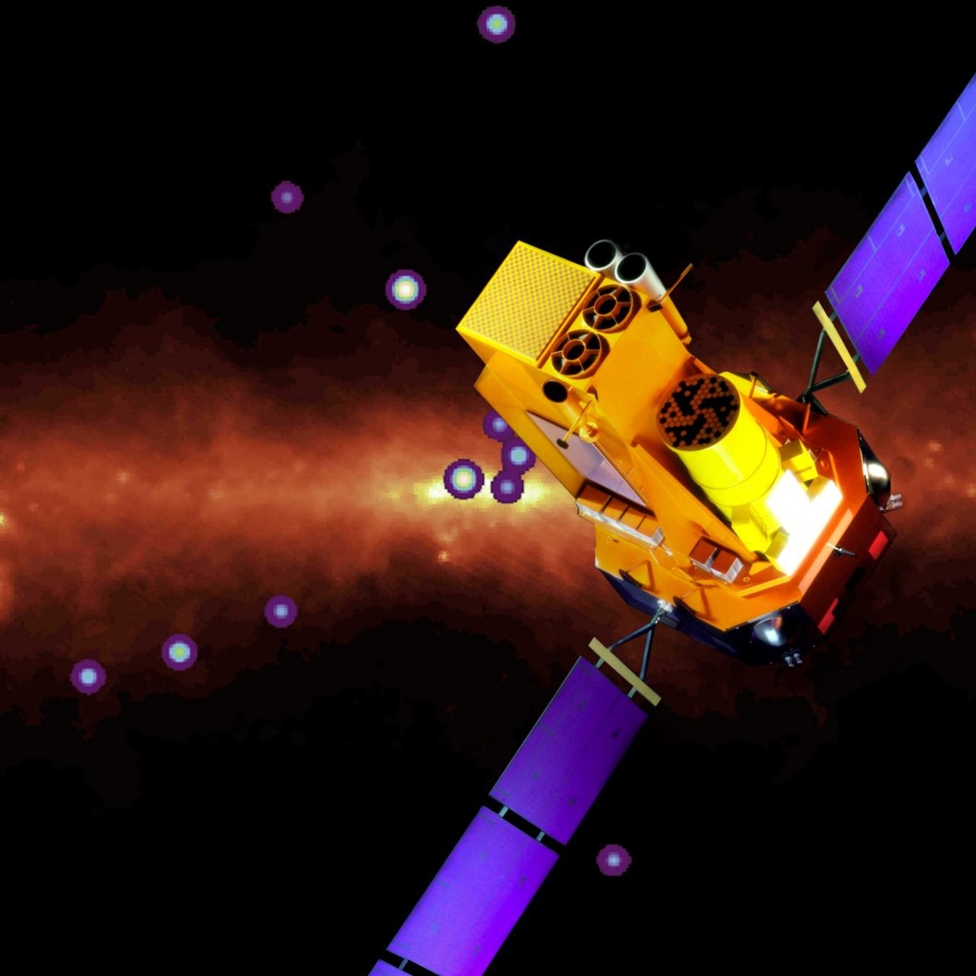
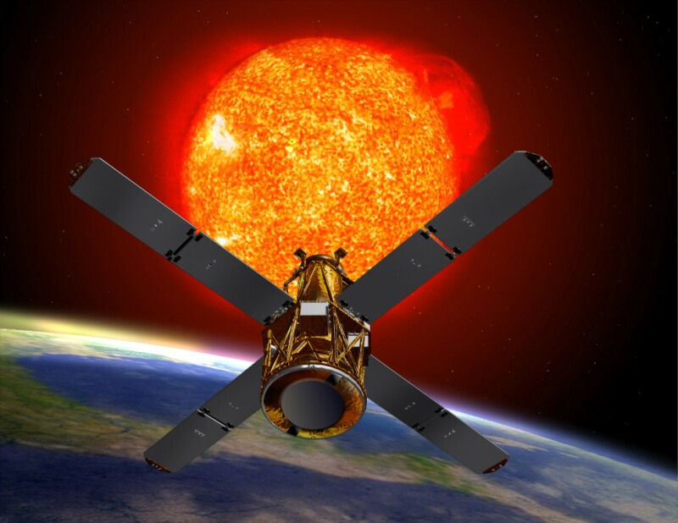
C
O
R
O
N
A
S
-
F
Integral
RHESSI

Slide 39
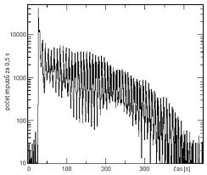
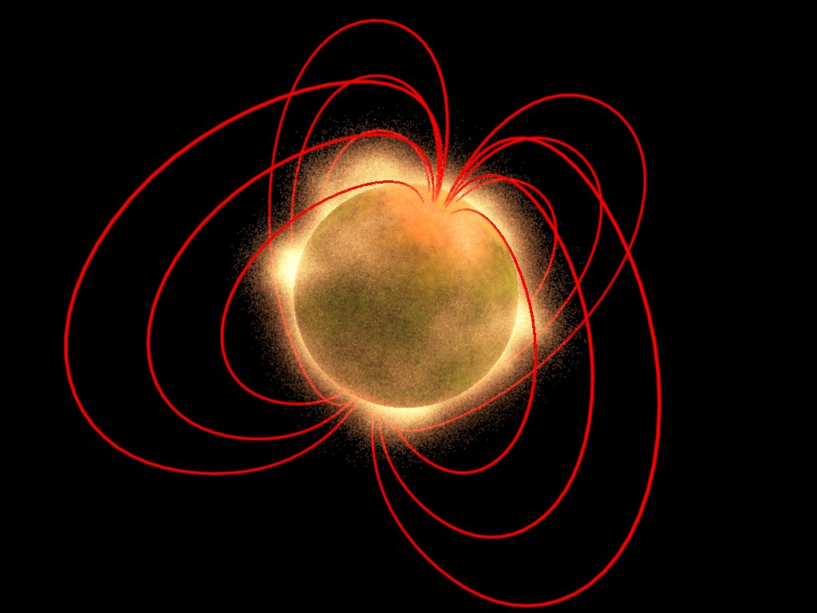
27 Дек 2004 - Гигантская вспышка SGR 1806-20
Импульс 0.2 сек
Флюэнс 1 эрг/см²
E(имп)=3.5 10⁴⁶ эрг
L(имп)=1.8 10⁴⁷ эрг/с
Длинный «хвост» (400 с)
P=7.65 с
E(хвост) 1.6 10⁴⁴ эрг
Расстояние 15 кпк

Slide 40
Данные Konus-Wind SGR 1806-20 27 Дек 2004
Мазец и др. 2005

Slide 41
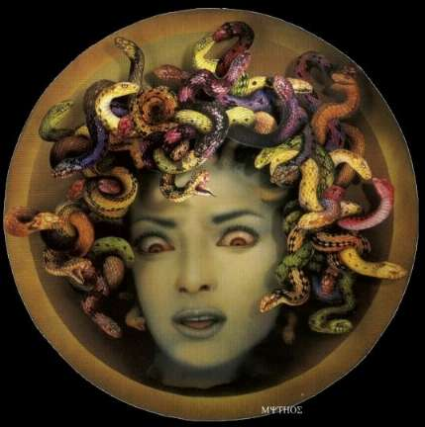
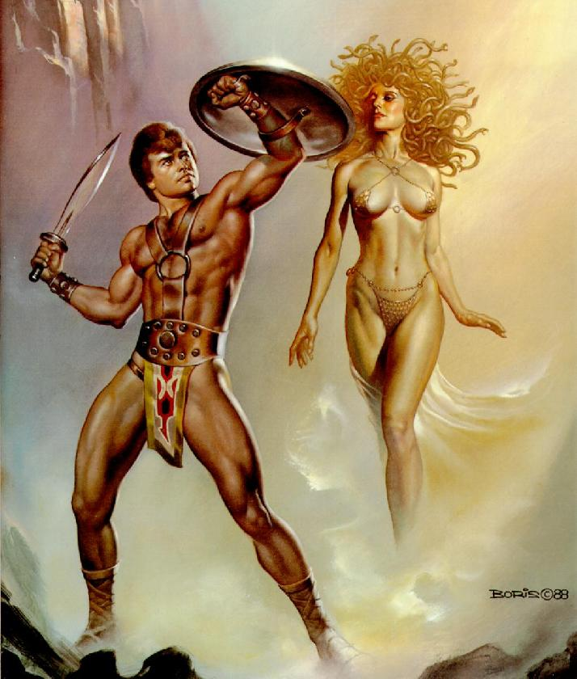
Миф о Медузе

Slide 42
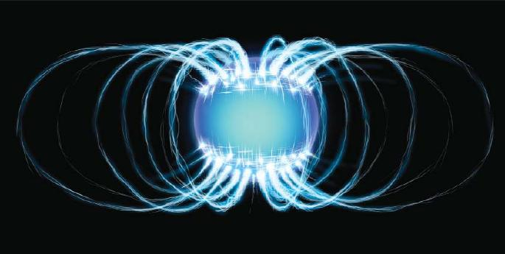
А если рядом?
Гигантская вспышка опасна с 3 св. лет, гипервспышка – с 30. Но! Магнитары – очень редки. Рождаются в галактике раз в 1000 лет, а период активности недолог. Вблизи нет ни одного известного объекта. Но! Раз в 10-100 миллионов лет может «повезти». ☺

Slide 43
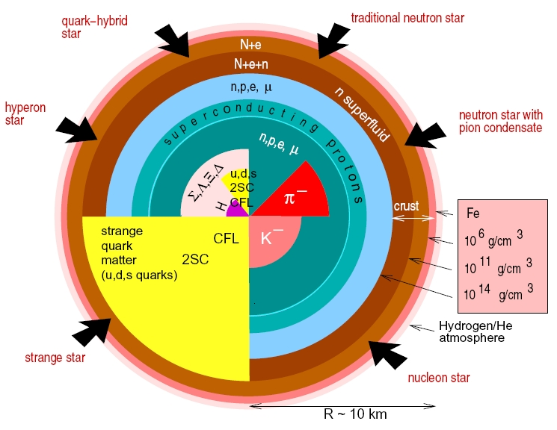
Загадка нейтронных звезд
В недрах – очень плотное вещество.
Мы плохо понимаем, как ведет себя вещество при такой плотности.
Обычные нейтронные звезды
Пионный конденсат
Каонный конденсат
Странные звезды
Гиперонные звезды
Гибридные звезды
Как же устроено вещество при очень высокой плотности и
«низкой» температуре?

Slide 44
Фазовая диаграмма
Разные участки фазовой диаграммы можно исследовать с помощью ускорителей, с помощью расчетов на суперкомпьютерах, и с помощью наблюдений компактных объектов.
Все эти виды исследования не дублируют, а дополняют
друг друга.
Notes:
Рисунок из работы 0902.2084

Slide 45
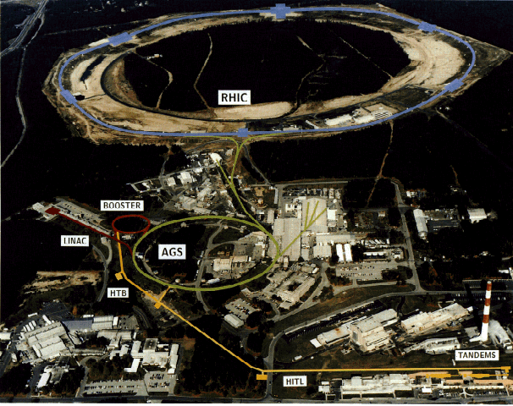
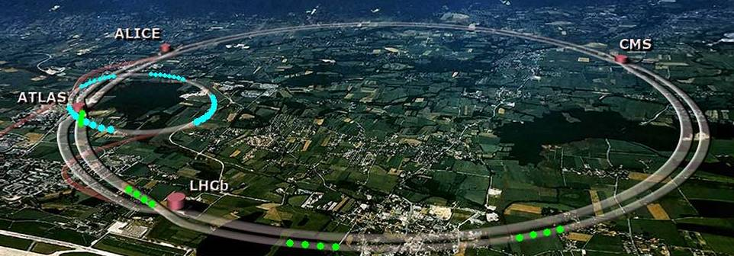
Ускорители

Slide 46
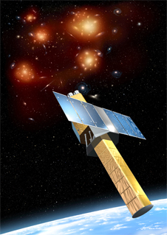
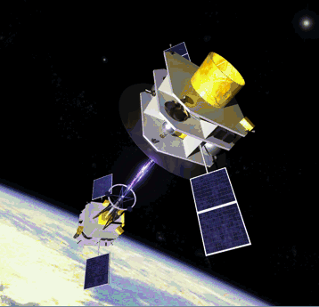
Спутники

Slide 47
Столкновения ядер атомов золота
Может быть все-таки можно что-то выяснить в лаборатории?

Slide 48
Экспериментальные результаты, сравнение с теорией и наблюдениями
Вещество нейтронных звезд не похоже на вещество сталкивающихся ядер. Асимметрия (нейтронов намного больше, чем протонов)
1 Mev/fm³ = 1.6 10³² Pa
Notes:
A remark concerning your usage of the flow constraint (Danielewicz). You show this together with the picture from RHIC tracks (STAR experiment). I would recommend you modify that part since it raises the impression that the flow data used for that constraint come from these experiments. This is wrong! Danielewicz uses GSI-SIS data (1 GeV/nucleon) and old AGS data (up to 14 GeV/nucleon). His analysis is not applicable to the higher energies at RHIC, where different degrees of freedom are involved and different physics plays a role. Already at the low energy experiments Danielewicz used, People have placed critics, because of ambiguities due to temperature and possible momentum depedences of forces which influence the flow but are not resolved in integral quantities like pressure and density ... (Danielewicz et al. nucl-th/0208016)

Slide 49
Астрофизические измерения
Масса
Радиус
Красное смещение (M/R)
Температура
Момент инерции
Гравитационная и барионная массы
Предельное вращ.
В двойных, особенно с радиопульсарами. В будущем – и по линзированию.
У одиночных остывающих НЗ, у барстеров в двойных, у двойных с QPO.
По наблюдениям спектральных линий
Одиночные остывающие НЗ и некоторые двойные (прогрев коры)
По радиопульсарам (в будущем)
В системах из двух нейтронных звезд, если будут хорошие данные по звездам.
Миллисекундные пульсары

Slide 50
R=2GM/c²
P=ρ
R~3GM/c²
R∞=R(1-2GM/Rc²)^{-1/2}
ω=ω_{K}

Slide 51
Масса PSR J0737-3039
Наиболее точные значения.
Это очень тесная система, где наблюдается два радиопульсара.
Notes:
(Kramer et al. astro-ph/0609417)

Slide 52
Две задачи на будущее
Странное вещество
Гравитационные волны

Slide 53
Странное вещество и страпельки
Кварковое вещество – «самодостаточно». Для его устойчивости не нужна гравитация.
Т.е., могут существовать как странные звезды,
Так и маленькие комочки, капельки.
Страпельки могут встречаться в космических лучах. Это будут частицы с большой массой, но с зарядом относительно небольшим.
Notes:
Рисунок с http://hepwww.physics.yale.edu/yaleams/

Slide 54
Странная кварковая эпидемия
Если в недрах компактных объектов есть кварковое вещество, то после слияний оно будет выбрасываться. Далее, страпельки могут попадать в другие нейтронные звезды, превращая их в кварковые…

Slide 55
Слияние нейтронных звезд
Notes:
http://www.faculty.iu-bremen.de/srosswog/movies.html
(Stephan Rosswog, visualisation: R. West)

Slide 56
Гравитационные волны
Предсказаны Общей теорией относительности.
Возникают при слиянии нейтронных звезд и
черных дыр.
А также при вращении нейтронных звезд и
при эволюции тесных двойных звезд.
(подробнее см. «Вокруг света» N2 2007)
www.vokrugsveta.ru

Slide 57
Детекторы гравитационных волн
Первый детектор
Вебера
Эксперимент LIGO

Slide 58
Подведем итоги
Опасные явления, связанные со сверхновыми, гамма-всплесками, магнитарами и т.д. и т.п. происходят не чаще чем раз в десятки миллионов лет.
Взрывы сверхновых – важнейшее звено в цепочке эволюции.
Гамма-всплески – самые мощные взрывы в современной вселенной. Связаны с некоторыми типами сверхновых и со слияниями нейтронных звезд.
Черная дыра – самая консервативная гипотеза.
Нейтронные звезды – интереснейшие физические объекты с рядом «супер»-свойств.

Slide 59
Что почитать
Астрономия и физика. «Русский Репортер» 2008 http://www.expert.ru/printissues/russian_reporter/ 2008/42/nebestnye_kollaydery/
Поиск гравитационных волн. Вокруг света 2007 http://www.vokrugsveta.ru/vs/article/3003/
Нейтронные звезды. Элементы.ру http://elementy.ru/lib/430655
Магнитары. Элементы.ру http://elementy.ru/lib/25574
Магнитары, барстеры и другие компактные чудеса. Первое сентября - Физика. 2010
Звезды: жизнь после смерти. Из-во Век-2
Астрономия XXI века. Из-во Век-2
http://xray.sai.msu.ru/~polar/sci_rev/vs_mine.html
sergepolar.livejournal.com

